Slide 1
Tēvu pieredze ar neizārstējami slimu bērnu paliatīvajā aprūpē
J.Zuitiņš,
Prof. Dr. psych. A.Pipere,
Doc. Dr. med. V.Sudraba

Slide 2
Prezentācijas mērķis:
Iepazīstināt ar pētījuma ietvaros veiktās kvalitatīvas datu analīzes (IFA) metodoloģiskajiem pamatprincipiem, kā ilustrāciju izmantojot vienas intervijas analīzes procesu.

Slide 3
Pētījuma uzstādījums:
Pētījuma stratēģija – Kvalitatīvs pētījums
Pētījuma dizains – Fenomenoloģija
Pētījuma pieeja/datu analīzes metode – Interpretatīvā fenomenoloģiskā analīze (IFA)
Pētījuma pamatjautājums: Kā tēvi apraksta savu pieredzi ar neizārstējami slimu bērnu paliatīvajā aprūpē?

Slide 4
Interpretatīvā fenomenoloģiskā analīze
Datu vākšana
Datu vākšanas pamatprincips fenomenoloģiskā pētījuma dizainos ir minimāla struktūra un maksimāls dziļums.
Datu vākšanai IFA priekšroka tiek dota bagātīgam tekstuālam materiālam, kuru var rast atvērtās, dziļās intervijās.

Slide 5
Interpretatīvā fenomenoloģiskā analīze
Transkripts
IFA mērķis ir analizēt dalībnieka vēstītā satura jēgu.
Transkriptu ieteicams veikt pašam pētniekam. Tas ļauj dziļāk iepazīt dalībnieka teikto un nepalaist garām būtiskas nianses.
Datorrakstā izveidotā transkripta lapa tika sadalīta trīs kolonnās, transkripta tekstu ievietojot vidējā kolonnā, bet malējās atstājot sākotnējiem komentāriem un tēmām.

Slide 6
Interpretatīvā fenomenoloģiskā analīze Transkripta fragments (paraugs)
Iznirstošās tēmas | Transkripta teksts | Aprakstošie komentāri
 | …Tad ir uztraukumi, ka kaut kas varētu notikt ļoti… ar to bērnu. (.4.) Nu, principā, jā, tā arī tas ir, kaut kā sākotnēji visu laiku jātiek galā, lai ģimenē būtu tas prieks, saticība un lai … lai neizšķīst tā ģimene, jo citādi būs … Nāks vēl sieva, tikai raudās, tu tikai ignorēsi, sēdēsi un beigās nekas nenotiks un tā ģimene, nu, izjūk principā…

Slide 7
Interpretatīvā fenomenoloģiskā analīze
Pētījuma izmantotie datu analīzes soļi
Lasīšana un pārlasīšana;
Sākotnējie pieraksti; aprakstošie, lingvistiskie un konceptuālie komentāri;
«Iznirstošo» tēmu attīstība;
Tēmu kopas;
Nākamā dalībnieka iesaistīšana;
Vienojošās tēmas starp dalībniekiem.
Smith et al., 2009

Slide 8
Lasīšana un pārlasīšana
Šī soļa mērķis ir iegremdēties oriģinālajos datos, pievēršoties pētījuma dalībniekam.
Pētnieks sāk procesu ar rakstisku pašrefleksiju, kas ļauj apzināties un raksturot savus aizspriedumus un pieņēmumus, lai varētu distancēties no tiem, neietekmējot pētījuma datus.
Pētnieks distancējas no savas iepriekšējās pieredzes, lai ar svaigu skatījumu pievērstos pētāmai parādībai.

Slide 9
Sākotnējie pieraksti (aprakstošie komentāri)
Iznirstošās tēmas | Transkripta teksts | Aprakstošie komentāri
 | …Tad ir uztraukumi, ka kaut kas varētu notikt ļoti… ar to bērnu. (.4.) Nu, principā, jā, tā arī tas ir, kaut kā sākotnēji visu laiku jātiek galā, lai ģimenē būtu tas prieks, saticība un lai … lai neizšķīst tā ģimene, jo citādi būs … Nāks vēl sieva, tikai raudās, tu tikai ignorēsi, sēdēsi un beigās nekas nenotiks un tā ģimene, nu, izjūk principā… | Uztraukums, ka kaut kas var notikt Nepieciešamība tikt galā Nepieciešamība saglabāt ģimeni Doma par ģimenes izjukšanu

Slide 10
Sākotnējie pieraksti (lingvistiskie komentāri)
Iznirstošās tēmas | Transkripta teksts | Lingvistiskie komentāri
 | …Tad ir uztraukumi, ka kaut kas varētu notikt ļoti… ar to bērnu. (.4.) Nu, principā, jā, tā arī tas ir, kaut kā sākotnēji visu laiku jātiek galā, lai ģimenē būtu tas prieks, saticība un lai … lai neizšķīst tā ģimene, jo citādi būs … Nāks vēl sieva, tikai raudās, tu tikai ignorēsi, sēdēsi un beigās nekas nenotiks un tā ģimene, nu, izjūk principā…. | Izvairās no apzīmētāja kaut kam sliktam…pēc tam pauze Izvairās no apzīmētāja kaut kam sliktam Runā par sevi otrajā personā

Slide 11
Sākotnējie pieraksti (konceptuālie komentāri)
Iznirstošās tēmas | Transkripta teksts | Konceptuālie komentāri
 | …Tad ir uztraukumi, ka kaut kas varētu notikt ļoti… ar to bērnu. (.4.) Nu, principā, jā, tā arī tas ir, kaut kā sākotnēji visu laiku jātiek galā, lai ģimenē būtu tas prieks, saticība un lai … lai neizšķīst tā ģimene, jo citādi būs … Nāks vēl sieva, tikai raudās, tu tikai ignorēsi, sēdēsi un beigās nekas nenotiks un tā ģimene, nu, izjūk principā… | Vai tas apdraud ierasto dzīvi? Vai bail no notikumiem, kas apdraud bērnu? Vai tas ir par bailēm netikt galā ar emocijām? Ar ko jātiek galā, lai ģimenē būtu saticība? Vai tas ir par bailēm, ka ģimene izjuks?

Slide 12
«Iznirstošo» tēmu attīstība
Iznirstošās tēmas | Transkripta teksts | Sākotnējie komentāri
Uztraukums par nākotni Biedējošā nākotne Biedējošās emocijas Atbildība par ģimenes pozitīvajām emocijām Neziņa par nākotni Bailes no sievas emocijām Bailes netikt galā Ģimenes saglabāšana | …Tad ir uztraukumi, ka kaut kas varētu notikt ļoti… ar to bērnu. (.4.) Nu, principā, jā, tā arī tas ir, kaut kā sākotnēji visu laiku jātiek galā, lai ģimenē būtu tas prieks, saticība un lai … lai neizšķīst tā ģimene, jo citādi būs … Nāks vēl sieva, tikai raudās, tu tikai ignorēsi, sēdēsi un beigās nekas nenotiks un tā ģimene, nu, izjūk principā…. | Par uztraukumu, ka kaut kas var notikt Vai tas apdraud ierasto dzīvi? Vai bail no notikumiem, kas apdraud bērnu? Izvairās no apzīmētāja kaut kam sliktam…pēc tam pauze Ar ko jātiek galā, lai ģimenē būtu saticība? Nepieciešamība tikt galā Vai tas ir par bailēm, ka ģimene izjuks? Izvairās no apzīmētāja kaut kam sliktam Nepieciešamība saglabāt ģimeni Vai tas ir par bailēm netikt galā ar emocijām? Runā par sevi otrajā personā Doma par ģimenes izjukšanas Vai tas ir par bailēm, ka ģimene izjuks?

Slide 13
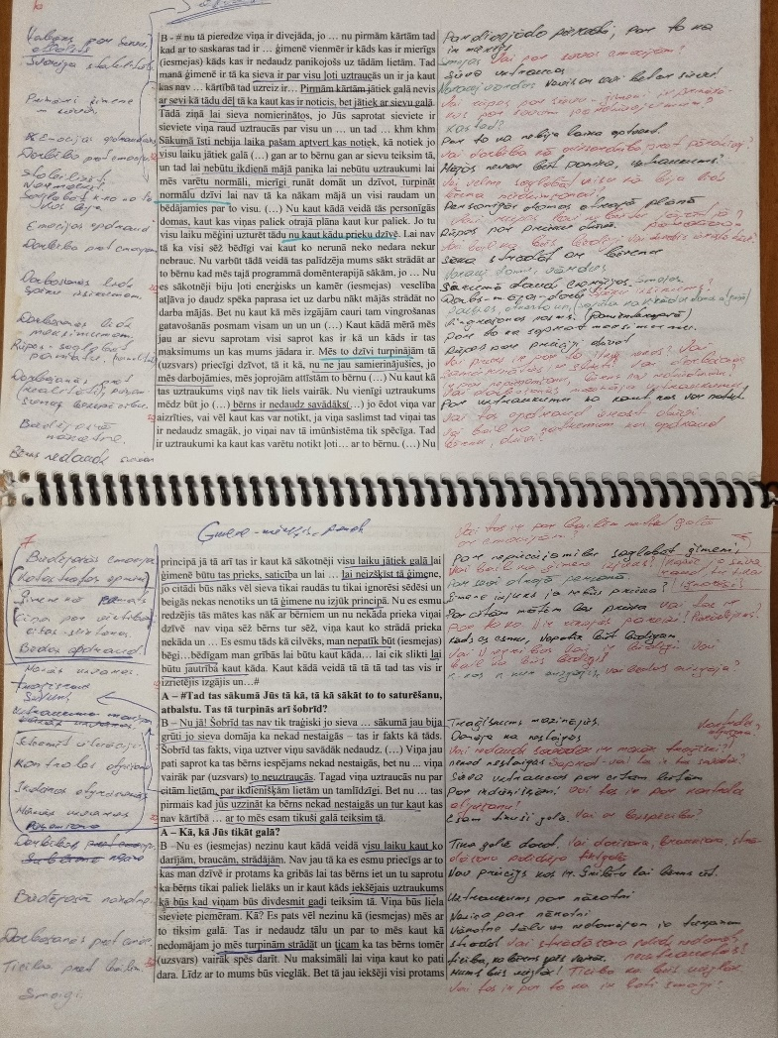
«Iznirstošo» tēmu attīstība (ilustrācija)

Slide 14
Tēmu kopas
Iznirstošās tēmas hronoloģiskā secībā | Tēmu kopas
Uztraukums par nākotni Biedējošā nākotne Biedējošās emocijas Atbildība par ģimenes pozitīvajām emocijām Neziņa par nākotnei Bailes no sievas emocijām Bailes netikt galā Ģimenes saglabāšana | Biedējošā nākotne Uztraukums par nākotni Biedējošā nākotne Neziņa par nākotnei Apdraudošās emocijas Biedējošās emocijas Atbildība par ģimenes pozitīvajām emocijām Bailes no sievas emocijām Bailes netikt galā Ģimenes saglabāšana Atbildība par ģimenes pozitīvajām emocijām Ģimenes saglabāšana

Slide 15
Nākamā dalībnieka iesaistīšana
Fenomenoloģiskā pētījuma izlasē iesaka iesaistīt vismaz sešus pētījuma dalībniekus (Morse, 1994).
Intervijas ar diviem līdz 10 cilvēkiem varētu nodrošināt datu piesātinātību (Boyd, 2001).
Citi autori iesaka intervijas ar pieciem līdz 25 indivīdiem, kuriem ir pētāmās parādības pieredze (Polkinghorne, 1989).
IFA pētījumu izlase parasti ir neliela, literatūrā var atrast pētījumus pat ar vienu dalībnieku (Smith & Eatough, 2006), bet ir arī pētījumi, kuros iesaistīti pat 64 dalībnieki (Cater & Coleman, 2006).

Slide 16
Vienojošās tēmas starp dalībniekiem
Šajā posmā tiek veidota tabula ar tēmu kartēm un meklēts, kā tās iekļaujas un papildina viena otru. Tabulā tiek atzīmēts gan konkrētā dalībnieka tēmu karte, gan transkripta lapaspuse un rinda, kura ilustrē doto tēmu.
Šobrīd notiek sistemātiskas tēmu tabulas izstrāde, vizuāli atspoguļojot apakštēmu un galveno tēmu struktūru.

Slide 17
Secinājumi
Veicot IFA soļus, aprakstot tos un iesaistoties refleksijā, varu secināt, ka šī kvalitatīvā datu analīzes pieeja/metode nav tikai tehniska darbība. Tā prasa īpašu pētnieka pozīciju, veidojot sadarbību ar pētījuma dalībniekiem, kā arī pētnieka fenomenoloģisku orientāciju saistībā ar dalībnieka centieniem atklāt savas dzīvās pieredzes jēgu.
Tēvu pieredzes ar neizārstējami slimu bērnu pētījuma turpinājumā tiek veidots datu apraksts atbilstoši IFA datu aprakstīšanas prasībām, ilustrējot tēmas ar konkrētiem pētījuma dalībnieku izteikumiem no interviju transkriptiem.

Slide 18
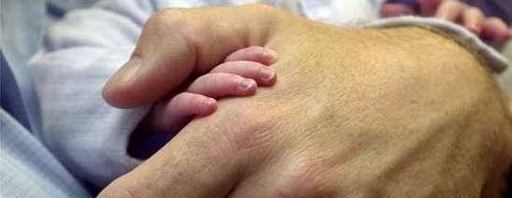
Paldies par uzmanību!

